Slide 1
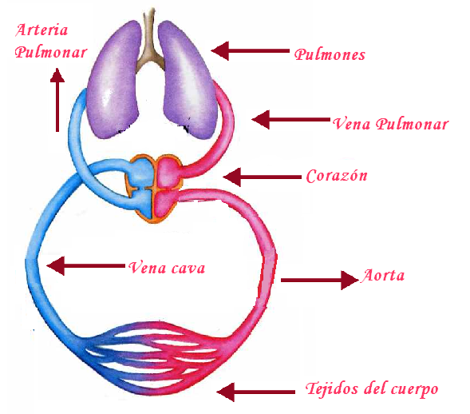
SISTEMA CIRCULATORI
El sistema circulatori està relacionat amb el respiratori perquè és l'encarregat de realitzar les funcions de transport dins l'organisme.
Transporta l'oxigen i el diòxid de carboni a través de la sang.
Recull l'oxigen als alvèols dels pulmons i el transporta a tots els teixits de l'organisme.

